Slide 1



Présentation des parcours du Master 1 Génie Industriel
Michele D’Ottavio
Responsable du Master GI
Email: michele.d_ottavio@parisnanterre.fr
Mardi 7 novembre 2023

Slide 2

Motivation
_
Après la L3 → Candidature en Master
Candidature : plateforme nationale « MonMaster »
Pour les étudiants CMI ayant validé le CMI-3:
… passage automatique en CMI-4
… faire quand même le dossier MonMaster pour avoir la place dans le parcours choisi
Choix du parcours:
… en fonction du parcours suivi en Licence (projet L2, option L3)
… en fonction des affinités personnelles
… après discussion en amont avec les responsables
Présentation du Master Génie Industriel de SITEC

Slide 3
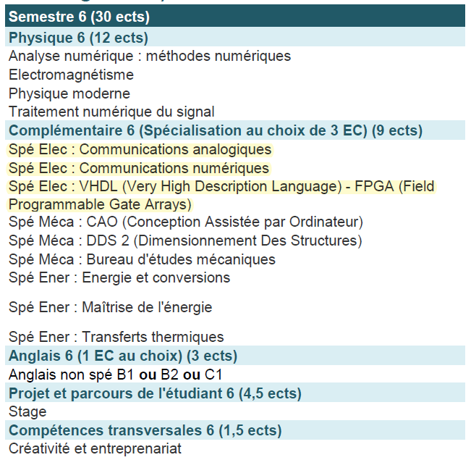
L3 SPI – Semestre 6
_
EC du parcours
Electronique
Mécanique
Energétique

Slide 4
Master GI: 3 parcours
_
EESC : Electronique Embarquée et Systèmes de Communication
M. Burokur , M. Forster {sburokur,pforster}@parisnanterre.fr
ENMA : Energétique et Matériaux
M. Petit j.petit@parisnanterre.fr
MSCAE : Mécanique des Structures Composites :
Aéronautique & Eco-conception
M. D’Ottavio, M. Davenne {mdottavi,ldavenne}@parisnanterre.fr
Tous les parcours ouverts à l’alternance dès le M1

Slide 5
La maquette du Master 1 GI
_
 | EESC | ENMA | MSCAE
Semestre 7 | Electronique 1 (*) | Conception, Dimensionnement & Calculs (*)
 | [9 ECTS] | [10,5 ECTS] | [12 ECTS]
 | Electronique embarquée (*) | Matériaux (*)
 | [6 ECTS] | [6 ECTS]
 | Electromagnétisme & Hyperfréquences 1 (*) | Energétique (*) | Dynamique (*)
 | [9 ECTS] | [7,5 ECTS] | [6 ECTS]
 | Connaissance de l'entreprise
 | [3 ECTS]
 | Langue
 | [3 ECTS]
Semestre 8 | Electronique 2 (*) | Méthodes de caractérisation en énergétique (*) | Dimensionnement & Calculs 1 (*)
 | [9 ECTS] | [7,5 ECTS] | [7,5 ECTS]
 | Electromagnétisme & Hyperfréquences 2 (*) | Modélisation en energétique | Méthodes de mesure & caractérisation (*)
 | [6 ECTS] | [6 ECTS] | [6 ECTS]
 | Etude de cas | Eco-conception & Etude de cas
 | [3 ECTS] | [4,5 ECTS]
 | Langue
 | [3 ECTS]
 | Stage en entreprise (min 12 semaines)
 | [9 ECTS]
(*) UE fondamentale « maîtriser le domaine »

Slide 6
Master MSCAE
_
Objectifs / Métiers visés :
Ingénieur conception & calcul / essais ; Chef de projet
Secteurs Transports : Aéronautique, Automobile, Ferroviaire
Modélisation & Calcul en Mécanique
          Structures Composites: modélisation & caractérisation
      Optimisation & Fiabilité, Couplages Multi-Physique
      Méthodes Numériques (Méthode des Eléments Finis)
      Coloration Aéronautique & Eco-Conception
        Vacataires du secteur, Méca-vol, Architecture avions
      Codes industriels: Catia v5, Ansys, Abaqus, Matlab
Prérequis : Compétences mobilisées
Mathématiques, Mécanique des solides, DDS, Aérodynamique
Algorithmique & Programmation

Slide 7
La maquette MSCAE: Master 1
_
En rouge: UE fondamentale
Eco-Conception (avec ENMA)
Transmission Puissance
Application Spatiales

Slide 8
La maquette MSCAE: Master 2
_
En rouge: UE fondamentale
Sujets « labo » (recherche)
Ou Sujets industriels

Slide 9
Master ENMA
_
Objectifs / Métiers visés :
Ingénieur conception & calcul / essais, Chef de projet, Chargé d’Affaires
Secteurs Transports : Aéronautique, Automobile, Ferroviaire
Savoir faire & compétences
          Modéliser et/ou simuler des problèmes thermiques et des systèmes énergétiques en utilisant les logiciels multi-physiques
      Comprendre et optimiser l’usage de l’énergie en réalisant un bilan exergétique
      Concevoir des bancs d'essais et mettre en œuvre des instruments de mesure mobiles
      Maîtriser les moyens de caractérisation des matériaux, basés sur les essais mécaniques
      Codes industriels : Catia v5, Ansys, Comsol, Matlab
Prérequis : Compétences mobilisées
Mathématiques, Transferts Thermiques, Thermodynamique et
Physique des Matériaux, Algorithmique & Programmation

Slide 10
La maquette ENMA : Master 1
_
En rouge: UE fondamentale
Eco-Conception (avec MSCAE)
Interactions Fluides-structures
Matériaux pour l’Optique
Hydrogène

Slide 11
La maquette ENMA : Master 2
_
En rouge: UE fondamentale
Sujets « labo » (recherche)
ou sujets industriels

Slide 12
Master GI / EESC
_
Objectifs / Métiers visés & secteurs d’activités:
Ingénieur d’études / recherche / développement matériel ;
Chef de projet
Secteurs d’activités:
Transports (Aéronautique & spatial, Automobile)
Radiofréquence, Radiocommunications, Télécommunications
Téléphonie mobile
Prérequis : Compétences mobilisées
Mathématiques, Traitement du signal,
Communications numériques & analogiques, VHDL & FPGA
→ le parcours Electronique en L3 S6 est nécessaire

Slide 13
La maquette EESC: Master 1
_
Entourées: UE fondamentales
 | Code Apogée | CM | TD | TP | Ects
Semestre 7 (Liste : 4Z4£ELU7) | 4ZELSM07 | 84 | 134 | 114 | 30
Electronique 1 (Liste : 4Z4£ELE1) | 4ZELUE71 | 30 | 36 | 36 | 9
Composants électroniques | 4Z7LCOMP | 10 | 12 | 12 | 3
Synthèse de fréquence | 4Z7LSYNT | 10 | 12 | 12 | 3
Traitement du signal | 4Z7LTRAI | 10 | 12 | 12 | 3
Electronique Embarquée (Liste : 4Z4£ELE2) | 4ZELUE72 | 18 | 22 | 28 | 6
DSP | 4Z7LEDSP | 8 | 10 | 16 | 3
Réseaux de communications | 4Z7LRESE | 10 | 12 | 12 | 3
Electromagnétisme et Hyperfréquence 1 (Liste : 4Z4£ELE3) | 4ZELUE73 | 22 | 32 | 44 | 9
Caractérisation des composants hyperfréquences | 4Z7LCARA | 8 | 10 | 16 | 3
Propagation | 4Z7LPROP | 14 | 22 | 28 | 6
Connaissance de l'entreprise (Liste : 4Z4£ELE4) | 4ZELUE74 | 14 | 14 | 6 | 3
Connaissance de l'entreprise | 4Z7GICON | 14 | 14 | 6 | 3
Langue (Liste : 4Z4£ELE5) | 4ZELUE75 | 0 | 30 | 0 | 3
Anglais | 4Z7GIANG | 0 | 30 | 0 | 3
 | Code Apogée | CM | TD | TP | Ects
Semestre 8 (Liste : 4Z4£ELU8) | 4ZELSM08 | 82 | 90 | 48 | 30
Electronique 2 (Liste : 4Z4£ELE6) | 4ZELUE81 | 32 | 36 | 24 | 9
Optoélectronique | 4Z8LOPTO | 18 | 20 | 8 | 4,50
Traitement du signal avancé | 4Z8LTRAI | 14 | 16 | 16 | 4,50
Electromagnétisme et Hyperfréquence 2 (Liste : 4Z4£ELE7) | 4ZELUE82 | 20 | 24 | 24 | 6
Antenne | 4Z8LANTE | 10 | 12 | 12 | 3
Mesures hyperfréquences | 4Z8LMESU | 10 | 12 | 12 | 3
Stage (Liste : 4Z4£ELE8) | 4ZELUE83 | 0 | 0 | 0 | 9
Stage | 4Z8LSTAA | 0 | 0 | 0 | 9
Etude de cas (Liste : 4Z4£ELE9) | 4ZELUE84 | 30 | 0 | 0 | 3
Etude de cas | 4Z8LETUD | 30 | 0 | 0 | 3
Langue (Liste : 4Z4£ELE0) | 4ZELUE85 | 0 | 30 | 0 | 3
Anglais | 4Z8GIANG | 0 | 30 | 0 | 3

Slide 14
La maquette EESC: Master 2
_
Entourées: UE fondamentales
 | Code Apogée | CM | TD | TP | Ects
Semestre 9 (Liste : 4Z5£ELU9) | 4ZELSM09 | 80 | 142 | 56 | 30
Systèmes de communication (Liste : 4Z5£ELE1) | 4ZELUE91 | 34 | 40 | 20 | 9
Transmissions Numériques | 4Z9LTRAN | 20 | 24 | 12 | 6
Radiocommunications Nouvelle Génération | 4Z9LRADI | 14 | 16 | 8 | 3
Electronique Embarquée (Liste : 4Z5£ELE2) | 4ZELUE92 | 26 | 32 | 16 | 6
Capteurs | 4Z9LCAPT | 6 | 8 | 4 | 1,50
Java/Temps réel | 4Z9LJAVA | 10 | 12 | 8 | 3
CEM | 4Z9ELCEM | 10 | 12 | 4 | 1,50
Electromagnétisme (Liste : 4Z5£ELE3) | 4ZELUE93 | 14 | 16 | 8 | 3
Propagation dans la matière | 4Z9LPROP | 14 | 16 | 8 | 3
Gestion de projet (Liste : 4Z5£ELE4) | 4ZELUE94 | 6 | 18 | 12 | 3
Gestion de projet | 4Z9GIPRO | 6 | 18 | 12 | 3
TER : Activité de recherche scientifique (Liste : 4Z5£ELE5) | 4ZELUE95 | 0 | 4 | 0 | 4,50
TER : Activité de recherche scientifique | 4Z9GTERA | 0 | 4 | 0 | 4,50
Langue (Liste : 4Z5£ELE6) | 4ZELUE96 | 0 | 30 | 0 | 3
Anglais | 4Z9GIANG | 0 | 30 | 0 | 3
TER : Recherche bibliographique (Liste : 4Z5£ELE7) | 4ZELUE97 | 0 | 2 | 0 | 1,50
TER : Recherche bibliographique | 4Z9GTERR | 0 | 2 | 0 | 1,50
 | Code Apogée | CM | TD | TP | Ects
Semestre 10 (Liste : 4Z5£ELU0) | 4ZELSM10 | 0 | 0 | 0 | 30
Stage (Liste : 4Z5£ELE8) | 4ZELUE10 | 0 | 0 | 0 | 30
Stage | 4Z0LSTAA | 0 | 0 | 0 | 30

